Slide 1
Известни IT личности
Димитър Димитров
3 в клас

Slide 2
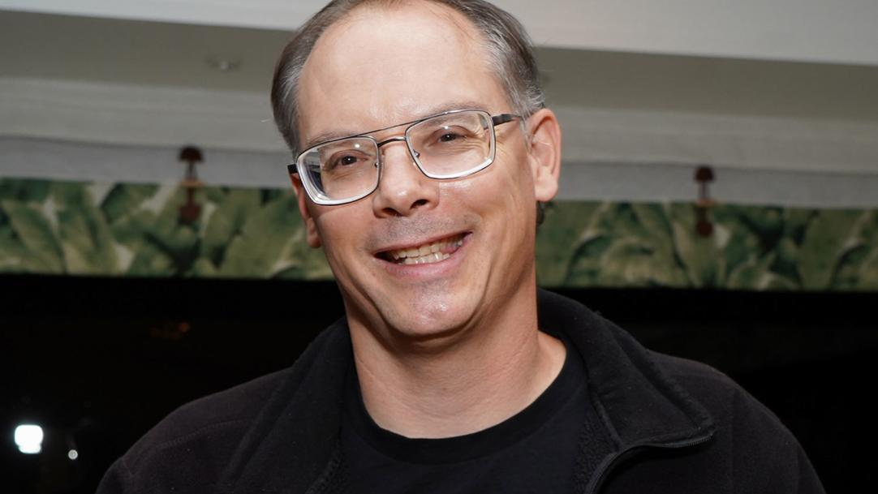
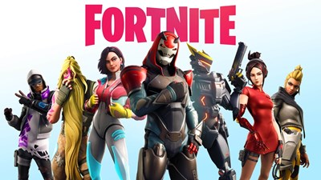
Тим Суини
Роден през 1970г.в САЩ
Основател и изпълнителен директор на компанията създала играта Fortnite – Epic Games.
Основава компанията си в мазето на родителите си през 1991 г.
Fortnite е своеобразен хибрид между книжната поредица “Игрите на глада” и компютърната игра Minecraft.
Създава турнир за играта с награден фонд над 4млн.долара.

Slide 3
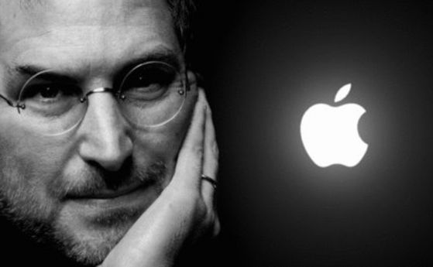
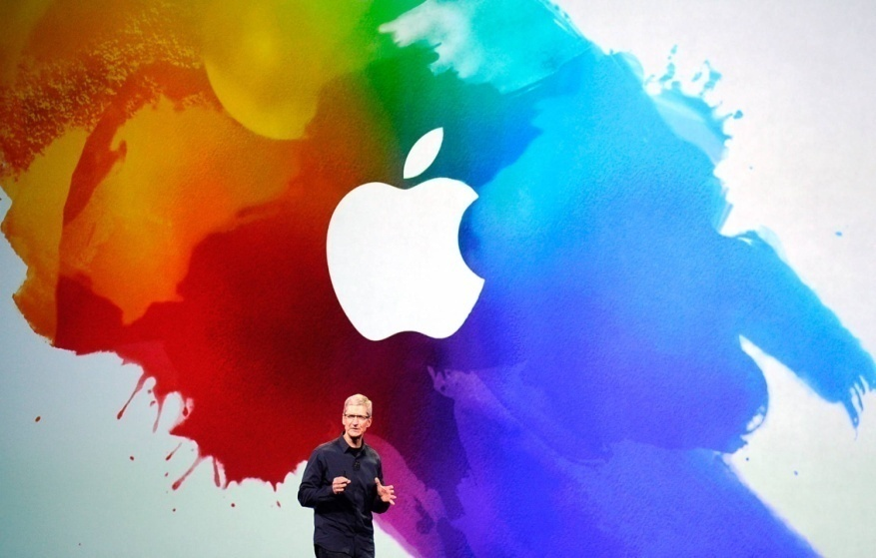
Стив Джобс
Aмерикански предприемач и изобретател
Съосновател, председател на съвета на директорите и главен изпълнителен директор на Apple Inc
В края на 1970-те години заедно с Гари Возняк и Майк Маркула създава, развива и продава Apple II – сред първите успешни линии персонални компютри.
През 1985 г., Джобс напуска Apple и основава NeXT – развойна компания, специализирана в разработването на компютърни платформи за образованието и бизнеса

Slide 4
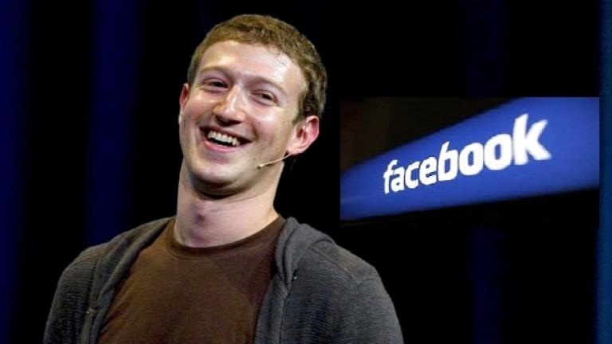

Марк Зъкърбърг
Роден на 14 май 1984 г. В САЩ
Американски програмист и предприемач в областта на Интернет-технологиите и филантроп
Създател, главен изпълнителен директор и президент на социалната мрежа Facebook
Зъкърбърг стартира Facebook от стаята си в Харвард на 4 февруари 2004 г.
През 2016г.състоянието му възлиза на 55.5 млрд.долара
Списание Vanity Fair провъзгласява Зъкърбърг за номер едно в списъка на топ 100 „най-влиятелните хора на информационната епоха“

Slide 5


